Slide 1

程序设计基础
Programming in C++
U10G13027/U10G13015
主讲：魏英，计算机学院

Slide 2
课程计划
  一、课程目标 course goals
  二、预备知识 prerequisites
  三、教学大纲 syllabus
  四、练习作业 assignments
  五、课程设计 term projects
  六、考试时间 exam time
  七、课外阅读 outside reading

Slide 3
课程计划
  一、课程目标 Course goals
  第1层：大学生需要掌握（至少）一门程序语言
  第2层：使用程序语言编写计算程序
  第3层：编写解决实际问题应用软件
    计算科学不等于程序设计，但不可否认的是，学习程序设计方法是理解计算机的最好途径。
    学习程序设计的目的是学习计算分析和解决问题的基本过程和思路，而不仅仅成为程序员。程序设计课程的内容最能够体现语言级的问题求解方法，是计算思维能力培养的重要内容。

Slide 4
课程计划
要么编程，要么被编程
Program Or Be Programmed
人类学语言时，学的不仅是听还有说；学字时，学的不仅是读还有写；而现在随着我们向一个越来越数字化的世界迈进，我们不仅应该学会如何使用程序，还要学会如何开发程序。在未来，面对一个高度程序化的世界，如果你不能开发软件，那么你将变成软件。
就是这么简单：要么编程，要么被编程。

Slide 5
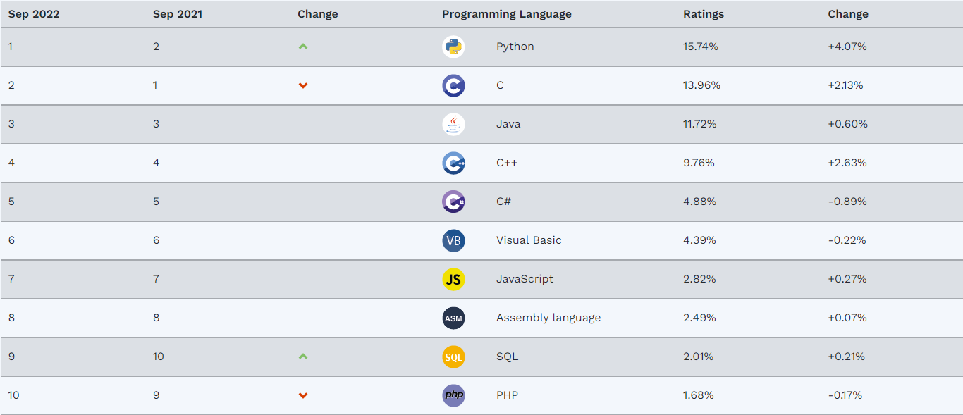
课程计划
  为什么是C/C++/C#/Python?
    https://www.tiobe.com/tiobe-index/
    http://www.tiobe.com/index.php/content/paperinfo/tpci/index.html

Slide 6
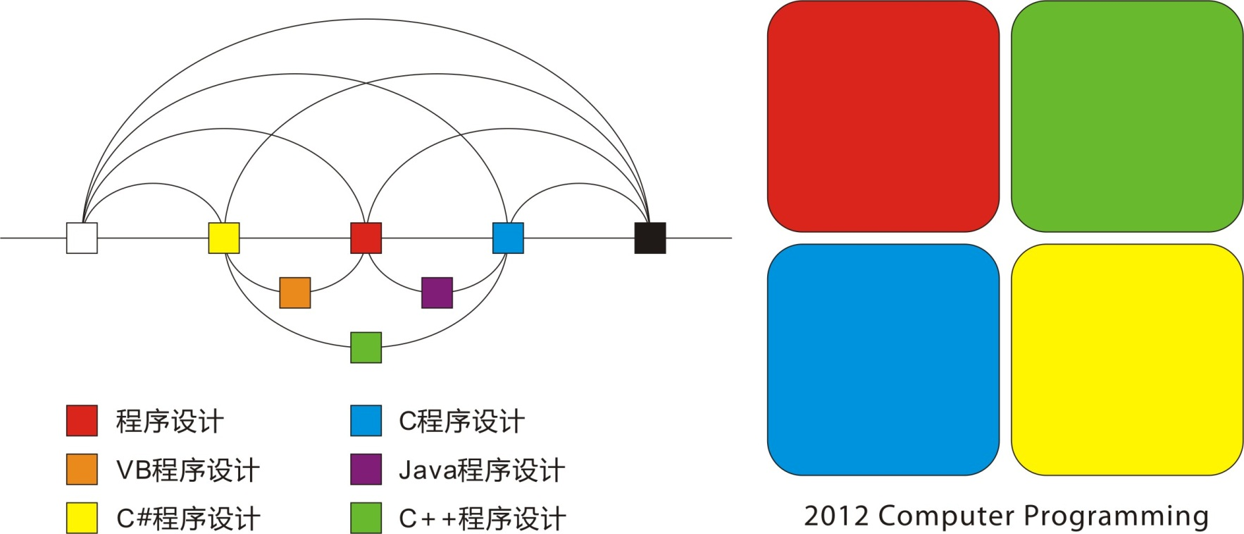
课程计划
  西北工业大学程序设计

Slide 7
课程计划
  二、预备知识 Prerequisites
  1．应该先修过或已经掌握计算机导论或者大学计算机基础的主要内容;
  2．了解计算机的发展过程，理解信息的存储与表示，理解计算机系统的基本构成和工作原理;
    第1章前2节即为这样的过渡内容，课后温故知新
  3．能够熟练地操作计算机及通过互联网获取信息资源。
    课后加强双手盲打键盘练习，速度≥60c/s

Slide 8
课程计划
  三、教学大纲
  学时分配
  (1)理论讲授：每周2 单元，共12周，每单元2小时
  (2)实验练习：每周1单元，共10周，每单元3小时
  (3)课外实验：每周保证至少有3个小时的编程时间
    实习期顺延或补课
  时间线
  (1)练习作业NOJ：在指定截止日期之前提交有效
  (2)课程设计：第1题课程第10周提交，第2题学期第17周之前提交

Slide 9
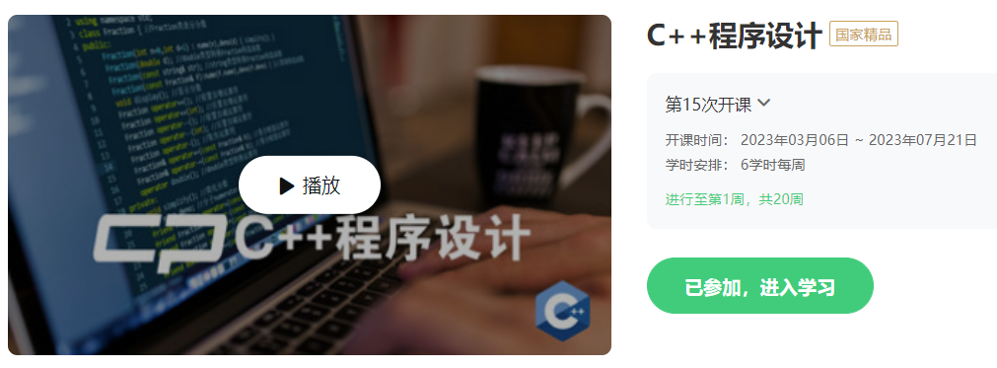
课程计划
  四、练习作业 Assignments
  （1）作业集练习 QUIZ exercises，在中国大学MOOC网站上完成。用户名为“npucs+学号”
  截至日期：2023年6月30日23:30
  搜索关键字：魏英 C++程序设计

Slide 10
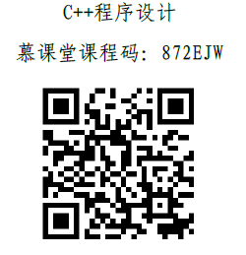
课程计划

Slide 11
课程计划
  （2）问题求解 POJ problems solving（教学网站所列100题/80题），机器评阅，在规定日期之前提交，题目运行时间有限制，个别题目有边界数据要求。
  网址：http://10.12.13.248/cpbox/
  注册用户名为：npucs+学号
  如：npucs2022309999

Slide 12
课程计划
  五、课程设计Term Projects
  课程设计（2题）：
  （1）A题：数据结构/算法方向（c/c++）。
  （2）B题：
  Windows界面/图形应用/多媒体应用/网络应用/数据库应用方向（c/c++）。

Slide 13
课程计划
  六、课外阅读
  （1）《计算机程序设计艺术》， [美] 唐纳德·E. 克努特
  （2）《信息简史》， [美] 詹姆斯·格雷克
  （3）《计算机科学中的数学》， [美]艾伯特•R.迈耶（Albert R. Meyer） ；[美]埃里克•雷曼（Eric Lehman）；[美]F.汤姆森•莱顿（F. Thomson Leighton）著
  （4）【论文】中国计算机发展简史+【网页】中国计算机学会：不能忘记的中国计算机发展历史
  （5）数字化生存，[英]尼葛洛庞帝

Slide 14
课程计划
  七、考试
  1. 基础知识验收随堂测验：选择、判断、程序阅读、程序改错、程序填空
  2．期中理论考试：
  单项选择（2分*20题）、判断（2分*10题）、程序阅读（8分*3题）、程序填空（8分*1题）、程序修改（8分*1题）”
  3．期末实验考试：
  卷面135～150分，题型为“程序设计题（10~15分*10题）”（可选做部分题目，满分按100分计）

Slide 15
期末成绩构成比例
参考上个学年的成绩组成
理论最终成绩：
理论成绩=期中理论成绩*60%+MOOC单元测试*20%+课外阅读报告*10%+随堂测验成绩*10%
实验最终成绩：
实验成绩=期末实验成绩*50%+（NOJ题目AC数量-40）/2+课程设计(大作业)成绩*20%

Slide 16

课程计划

Slide 17

结束

